Slide 1
JSP_JAVA로 QRCODE생성
김형섭

Slide 2
목차
01
코드 생성기
02
ZXing 라이브러리
03
Maven?
04
코드 설명

Slide 3
코드 생성기
01

Slide 4
코드 생성기
01
프로젝트 제목: JSP와 JAVA를 이용한 QRCODE생성기
프로젝트 목표: 사용자가 입력한 텍스트나 URL을 QR 코드로 변환하여 웹 브라우저에서 제공
사용 기술
프로그래밍 언어: Java, JSP
라이브러리: ZXing (QR 코드 생성)
서버: Apache Tomcat
개발 환경: Eclipse IDE

Slide 5
ZXing 라이브러리란?
02

Slide 6
ZXing 라이브러리
03
ZXing 라이브러리란?
Google에서 제공하는 오픈소스 바코드/QR 코드 생성 및 스캔 라이브러리
라이브러리 추가 방법:
1.Maven 사용 시 pom.xml에 의존성 추가(강추)
2.JAR 파일 다운로드 후 WEB-INF/lib에 추가

Slide 7
Maven?
03

Slide 8
Maven?
03
Maven?
Maven은 Apache Software Foundation에서 개발한 오픈소스 빌드 자동화 및 프로젝트 관리 도구입니다. 주로 Java 프로젝트에서 사용되지만, C#, Ruby, Scala 등 다른 언어 프로젝트에서도 활용 가능합니다. Maven은 다음 두 가지 주요 문제를 해결합니다
소프트웨어 빌드 과정: 소스 코드 컴파일, 테스트 실행, 패키징(JAR/WAR 생성) 등을 자동화.
의존성 관리: 프로젝트에 필요한 외부 라이브러리(JAR 파일)를 자동으로 다운로드하고 관리.

Slide 9
Maven?
03
빌드 자동화
Maven은 프로젝트의 빌드 과정을 표준화된 방식으로 자동화합니다.
소스 코드 컴파일, 테스트 실행, 패키징(JAR/WAR 파일 생성), 배포 등을 단계적으로 처리함
Maven의 빌드 라이프사이클(Build Lifecycle)은 다음과 같은 단계를 포함
clean: 기존 빌드 결과물 삭제
compile: 소스 코드 컴파일
test: 단위 테스트 실행
package: JAR 또는 WAR 파일 생성
install: 로컬 저장소에 패키지 설치
deploy: 원격 저장소에 배포

Slide 10
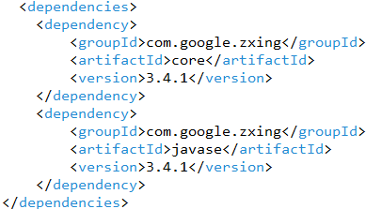
Maven?
03
의존성?
Maven은 프로젝트에서 필요한 외부 라이브러리를 Maven Central Repository 또는 다른 저장소에서 자동으로 다운로드함.
의존성 관리는 pom.xml 파일을 통해 이루어지며, 각 라이브러리의 버전 및 종속성을 정의함.

Slide 11
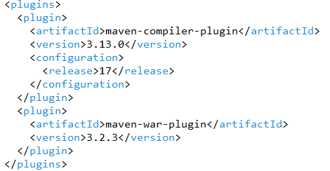
Maven?
03
플러그인
Maven은 플러그인 기반 아키텍처를 사용하여 기능을 확장할 수 있음.
예: maven-compiler-plugin(코드 컴파일), maven-surefire-plugin(테스트 실행), maven-site-plugin(문서 생성)
플러그인은 pom.xml 파일에 선언하여 추가.

Slide 12
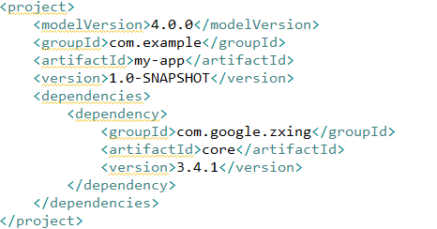
Maven?
03
pom.xml
Maven 프로젝트의 중심이 되는 설정 파일입니다.
여기에 프로젝트 정보와 필요한 라이브러리를 적어두면 Maven이 알아서 처리
<groupId>: 프로젝트 그룹 이름 .
<artifactId>: 애플리케이션 이름.
<version>: 프로젝트 버전.
<dependencies>: 프로젝트에서 사용할 외부 라이브러리.

Slide 13
코드 설명
04

Slide 14
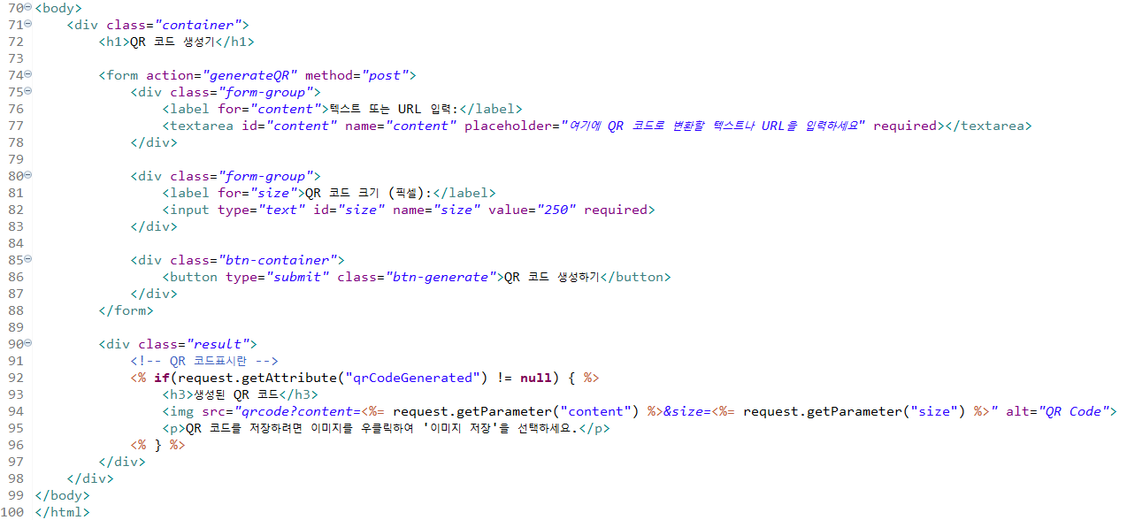
코드설명
04
index.jsp

Slide 15
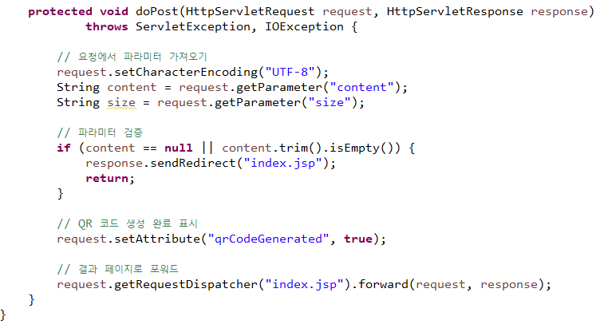
코드설명
04
GenerateQRServlet.java
역할:사용자 입력 데이터를 처리하고 결과 페이지로 전달

Slide 16
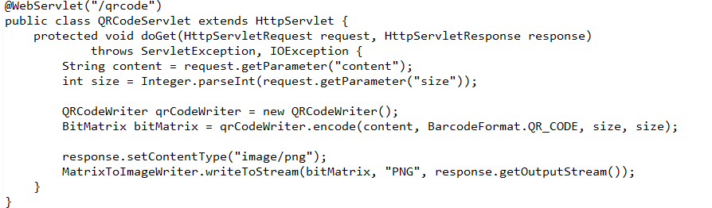
코드설명
04
QRCodeServlet.java
역할:ZXing의 QRCodeWriter를 사용하여 텍스트를 QR 코드로 변환,
MatrixToImageWriter로 이미지를 PNG 형식으로 출력

Slide 17
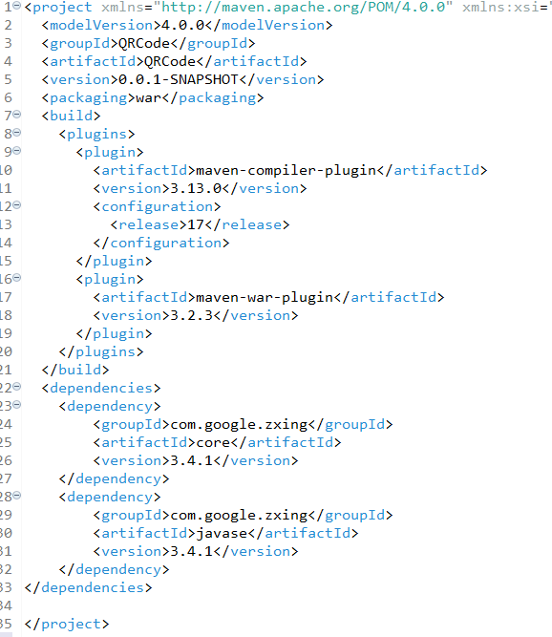
코드설명
04
pom.xml
플러그인
1.컴파일러를 사용해 코드를 컴파일
2.war 플러그인을 사용해 프로젝트를 war파일로 패키징
의존성
1.외부 라이브러리 zxing 의 core를 가져옴
2.zxing의 javase를 가져옴
(QRCode 생성 라이브러리)

Slide 18
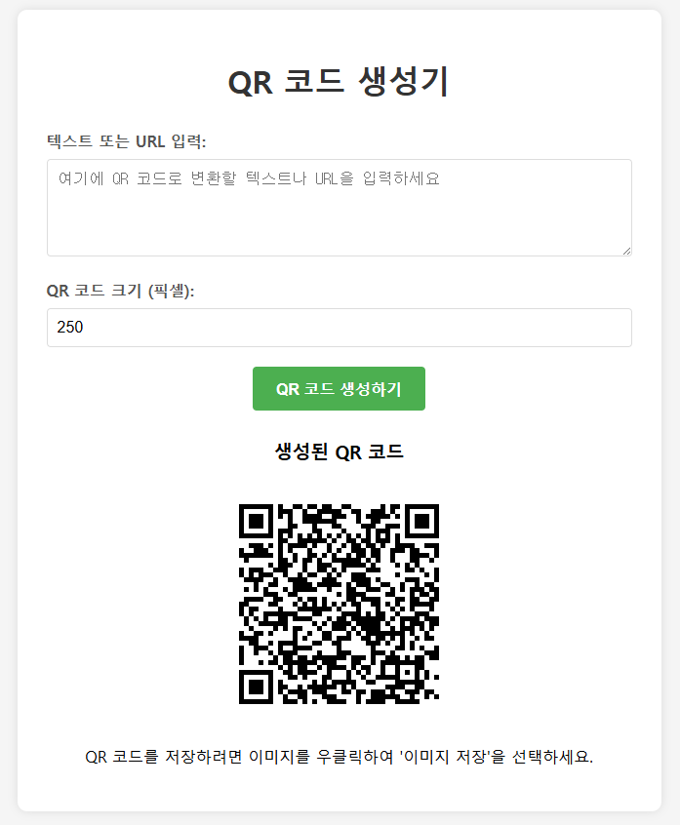
코드설명
04
실행 결과

Slide 19
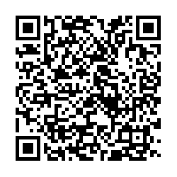
코드설명
04

Slide 20
감사합니다

